Slide 1
Aléa inondation en zone urbaine : Comment s’adapter
aux événements plus fréquents et plus intenses
Séminaire en sécurité civile
Se préparer aux extrêmes et agir
18 Mars 2023

Slide 2
Plan de la présentation
Retour sur la présentation au webinaire RIISQ ou l’aléa inondation à l’agglomération de Longueuil;
Une expérience récente de la Ville de Longueuil;
Les mesures pour aborder l’aléa dans un contexte de plus en plus « instable »;
Les enjeux globaux vs les réalités des communautés.
C’est sous le thème “Se préparer aux extrêmes et agir” et sous le sous-thème “Apprécier les risques | Adapter les collectivités | Atténuer les conséquences | Faire face aux extrêmes” que les activités du séminaire se dérouleront.

Slide 3
Avez-vous participé à ce webinaire?

Slide 4
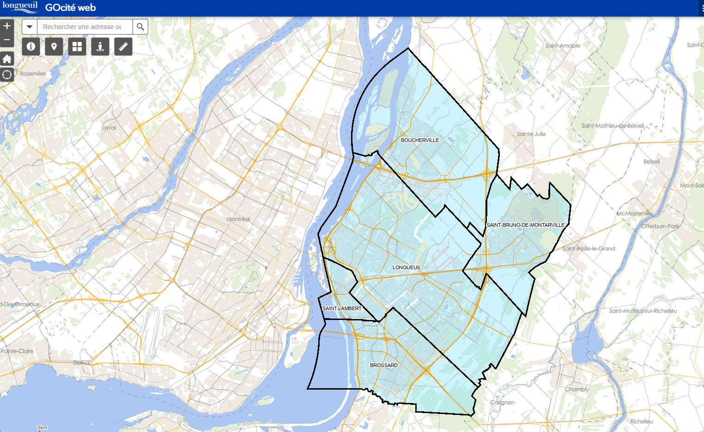
Contexte géographique

Slide 5
Le risque d’inondation à l’agglomération de Longueuil
Inondations historiques
« L’inondation de près de 5 400 résidences, dans les 261 municipalités touchées, a entraîné l’évacuation de plus de 4 000 personnes, le décret de l’état d’urgence à Montréal et à Laval, ainsi que le déploiement des Forces armées canadiennes. Plus de 550 routes ont été inondées, endommagées ou affectées par de nombreux mouvements de terrain. »
2017
Source MELCCFP
« Le 30 avril , pas moins de 10 149 personnes étaient toujours évacuées dans l'ensemble du Québec, avec 6 681 résidences inondées et 3 458 isolées, selon le bilan national de la Sécurité civile ». Selon le BAC, pas moins de 310 municipalités ont été touchées par les inondations, et ce, dans toutes les régions administratives du Québec. »
2019
Notes:
Identification et caractérisation de l’aléa inondation à l’agglo de Longueuil:
Le refoulement de réseaux d’eaux pluviales ou d’assainissement :
La remontée de la nappe phréatique
Le ruissellement
La défaillance d’un ouvrage de contrôle des eaux

Slide 6
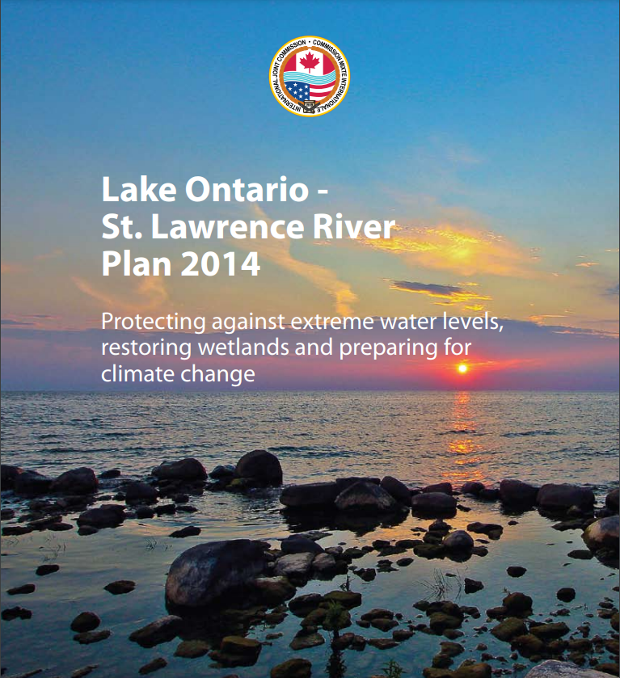
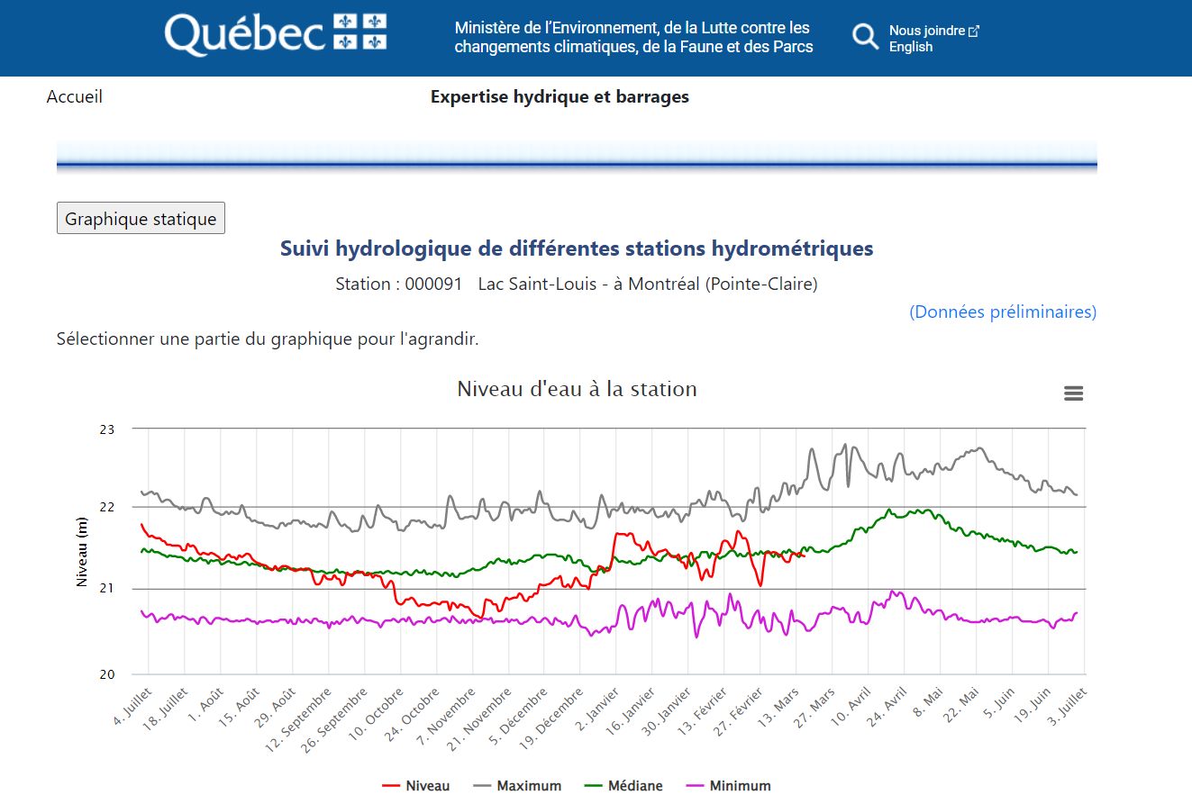
Pourquoi?
niveau de référence est à 22,50 m

Slide 7
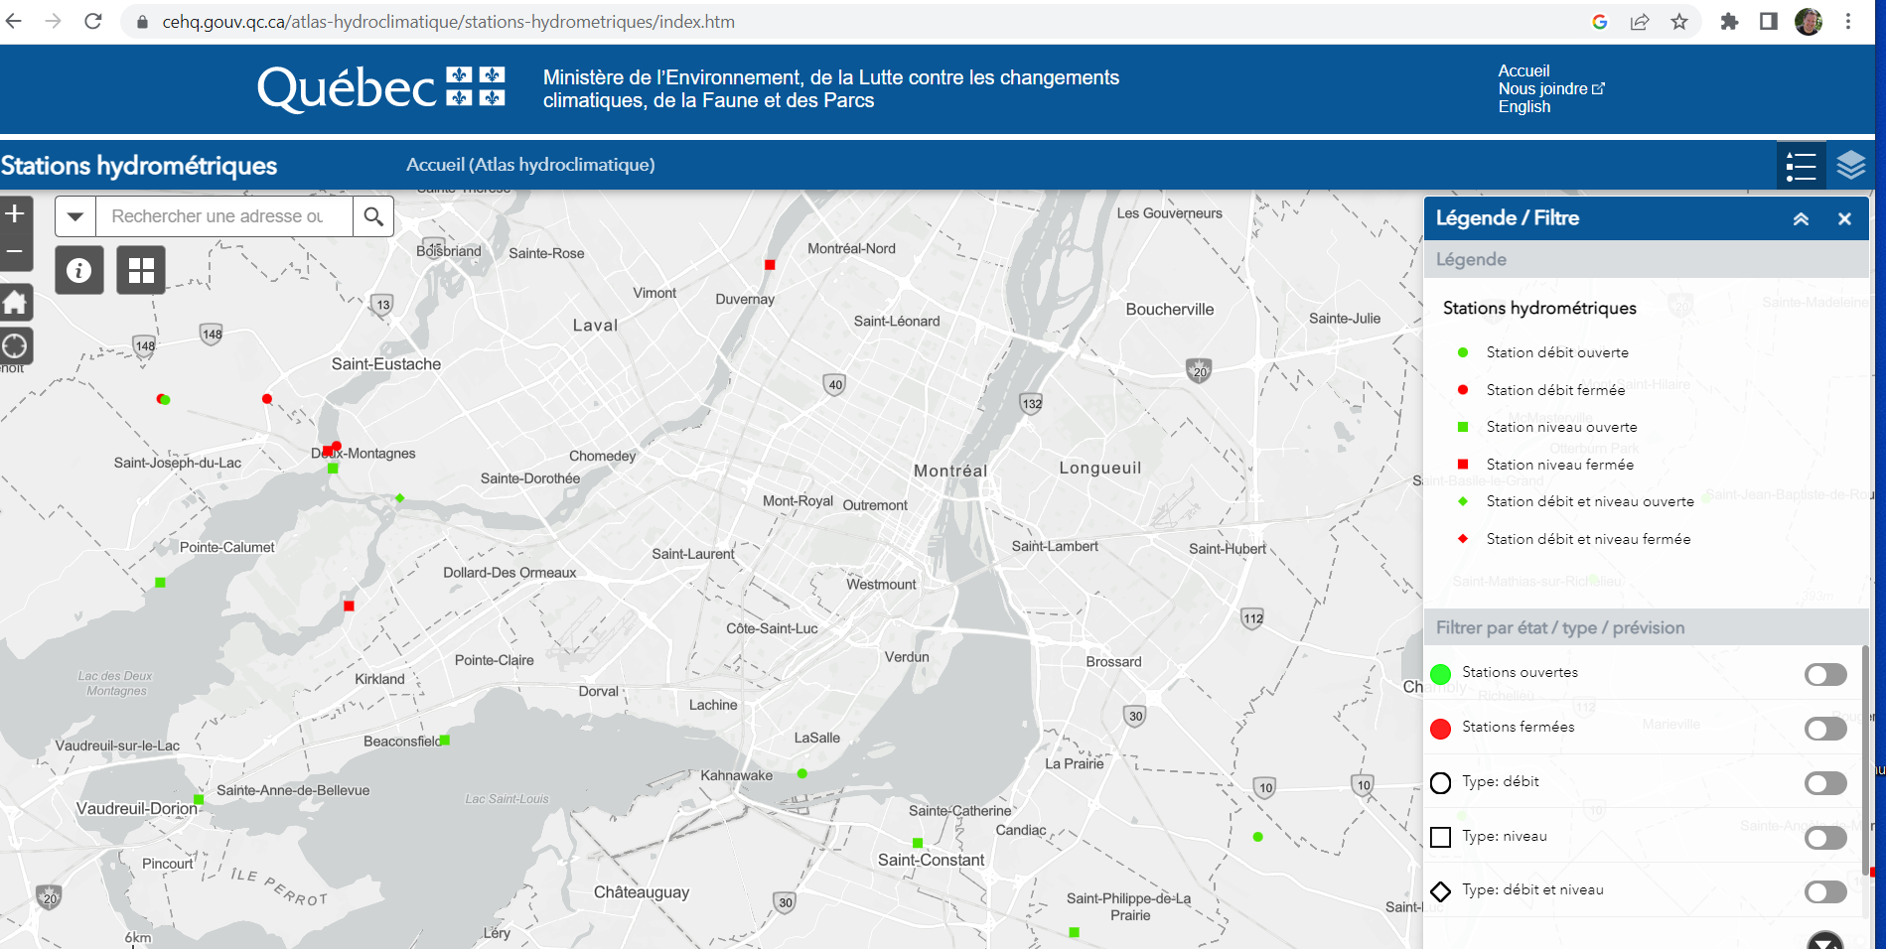

Slide 8
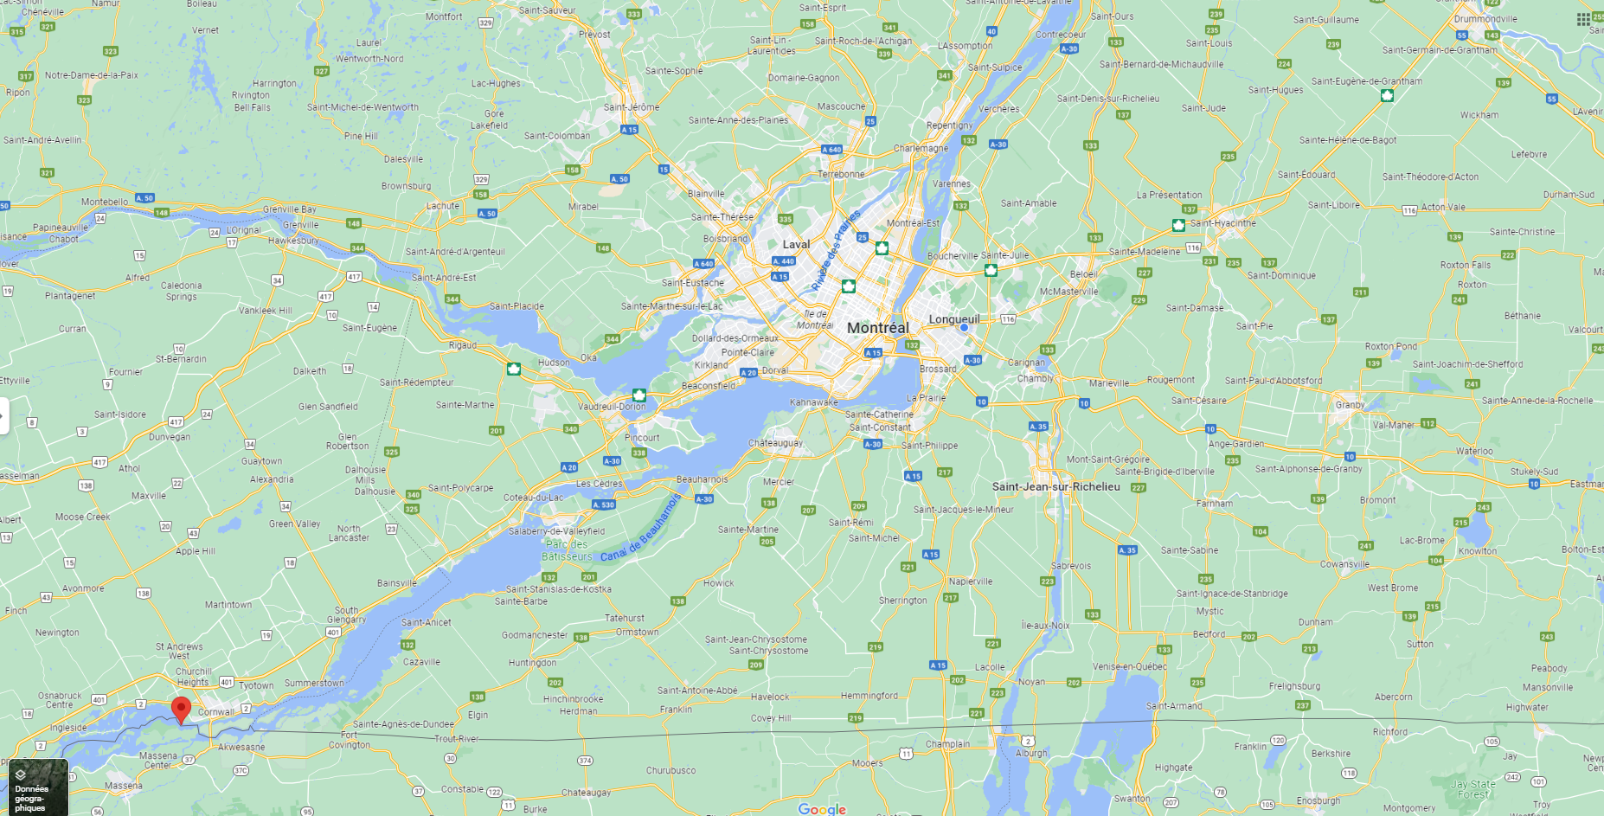

Slide 9
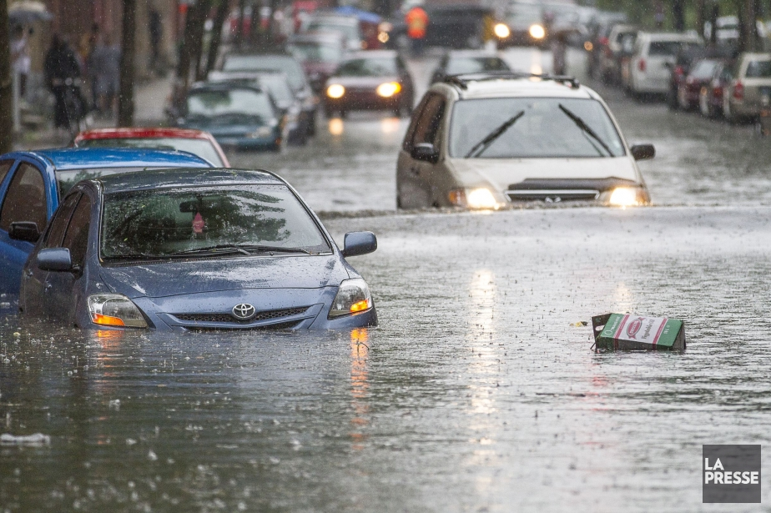
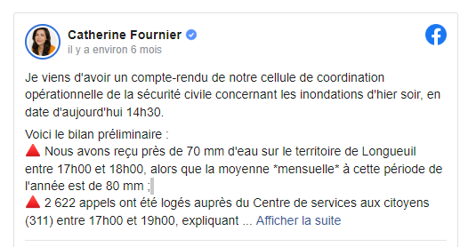
Pluies abondantes le 13 septembre 2022
Source de l’image: La Presse
BILAN DE LA CCO de 19h : L’Ouest de l’agglomération a reçu environ 70 mm de pluie en 30 minutes:
2 622 appels transitent sur le système téléphonique entre 17h et 19h le 13 septembre;
L’équipe des répartiteurs des travaux publics ne suffit pas à répondre aux appels. Le Centre de service aux citoyens (311) ajoute des effectifs;
175 appels au 911 en attente (P41) sur le territoire des 5 villes liées;
Les 11 casernes sont sur le terrain et l’ensemble du personnel a été rappelé pour remettre les 11 casernes en devoir pour suffire à la demande;
Les stations de pompage sont en alerte;
Les communications ont diffusé des messages d’information sur les plateformes numériques de la Ville.
Direction générale
Travaux publics
SSIAL
SPAL
9-1-1
Centre de services aux citoyens (311);
Communications
Gestion des eaux
Génie
Loisirs

Slide 10
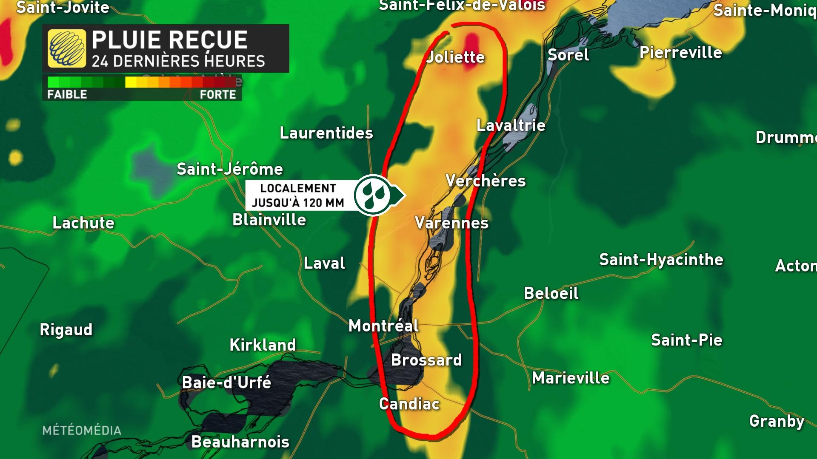
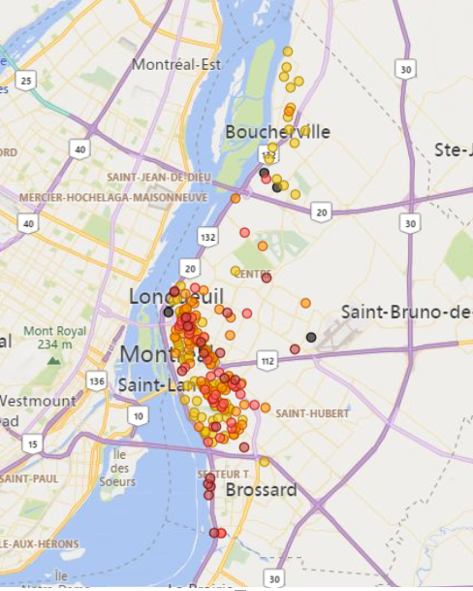
« Cinétique » fut très rapide
Aucune prévision ni avertissement météo

Slide 11
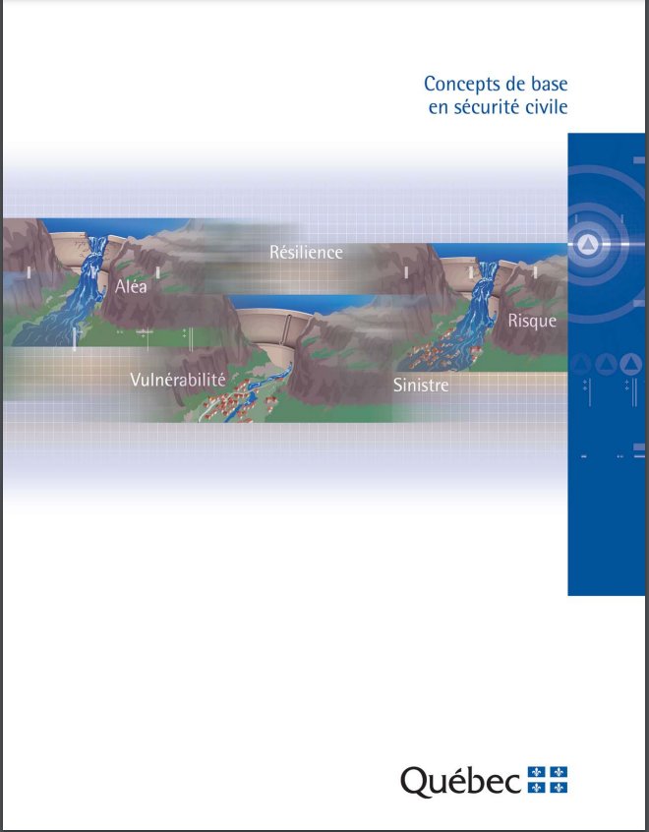
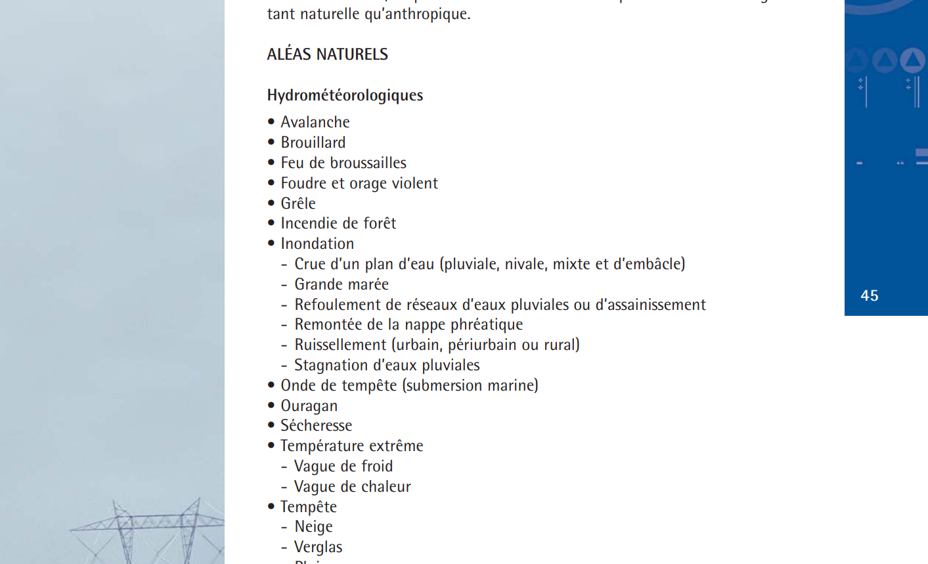
Aléa inondation
« * Pour que l’événement soit considéré comme une inondation, l’eau d’un cours d’eau qui déborde doit atteindre le terrain de la résidence. Si l’eau pénètre dans la résidence par refoulement d’égout ou infiltration à la suite d’une inondation, le sinistre sera admissible au programme.
Exclusions du programme :
Si l’eau pénètre dans la résidence par refoulement d’égout ou infiltration, sans qu’il y ait eu une inondation (c’est-à-dire sans que l’eau d’un cours d’eau qui déborde n’atteigne le terrain), le sinistre ne sera pas admissible au programme. »
https://www.quebec.ca/securite-situations-urgence/urgences-sinistres-risques-naturels/obtenir-aide-sinistre/aide-financiere-proprietaires-locataires
https://www.securitepublique.gouv.qc.ca/fileadmin/Documents/securite_civile/publications/concepts_base/concepts_base.pdf

Slide 12
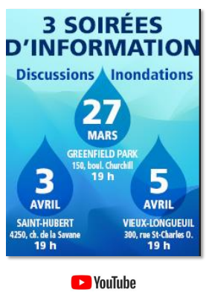
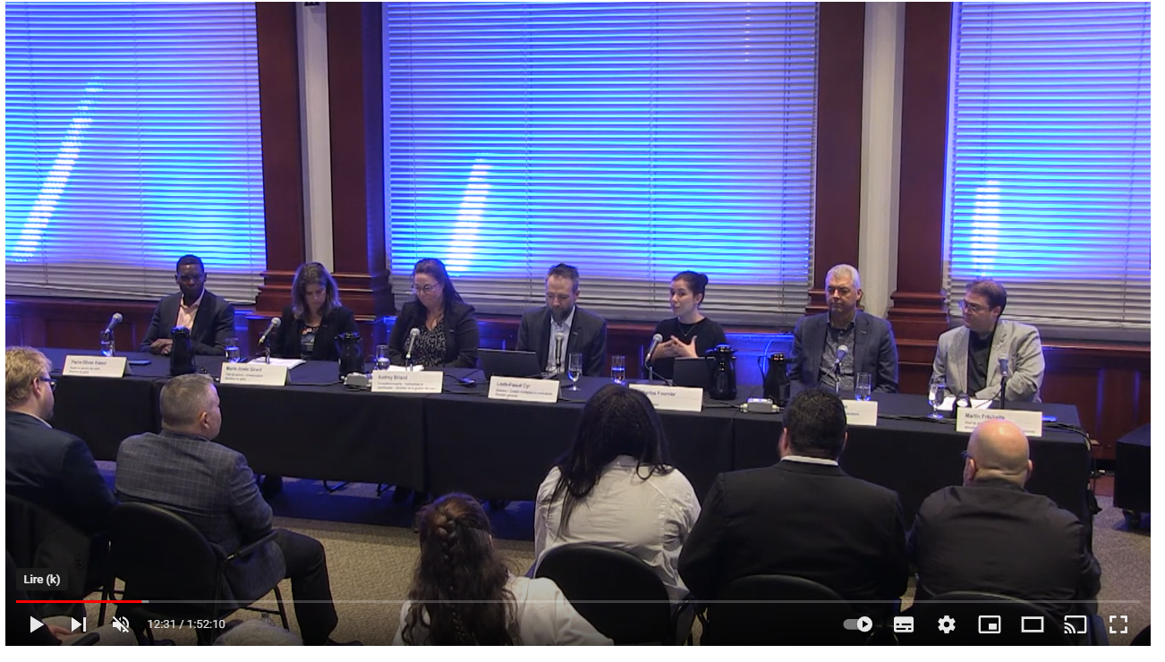
https://longueuil.quebec/fr/nouvelles%2Finondations-et-resilience-climatique-longueuil-invite-la-population-trois-rencontres

Slide 13
Notes:
Programme de résilience et d’adaptation face aux inondations (PRAFI)
Le Programme de résilience et d’adaptation face aux inondations (PRAFI) a pour but d’accroître la sécurité des personnes et la protection des biens face aux inondations dans les milieux bâtis. Il vise aussi à augmenter la résilience des communautés et des écosystèmes devant l’intensification des risques en raison des changements climatiques. Il s’articule en quatre volets :
Mise en place des bureaux de projets pour la planification de l’aménagement des zones inondables à l’échelle de certains bassins versants;
Poursuite des travaux de cartographie des aléas d’inondations réalisés dans le cadre des huit conventions d’aide financière en fonction d’une méthodologie standardisée;
Soutien à la réalisation d’aménagements résilients en milieu bâti;
Soutien à la relocalisation de secteurs à risque élevé d’inondations.
Le PRAFI est une mesure phare du Plan de protection du territoire face aux inondations : des solutions durables pour mieux protéger nos milieux de vie. Il contribue également à la mesure 3.1.2 du Plan pour une économie verte 2030 ​​​​​​​, qui vise à prévenir les risques liés aux inondations de manière à renforcer la résilience du Québec face aux effets des changements climatiques.

Slide 14
PRÉPARATION
PRÉVENTION
INTERVENTION
RÉTABLISSEMENT
Notes:
Préparation
PMSC et PPI Inondation
Connaissance du risques; systèmes d’égouts vs les secteurs vulnérables, suivi des cours d’eau
Système de détection des alarmes de débordement des aux stations de pompages
Prévention:
Investissement dans les systèmes de drainages, bassin de captation, infrastructure
Règlementation
Rétablissement
Sensibilisation des citoyens aux mesures en cas de ruissellement et refoulement d’égout

Slide 15
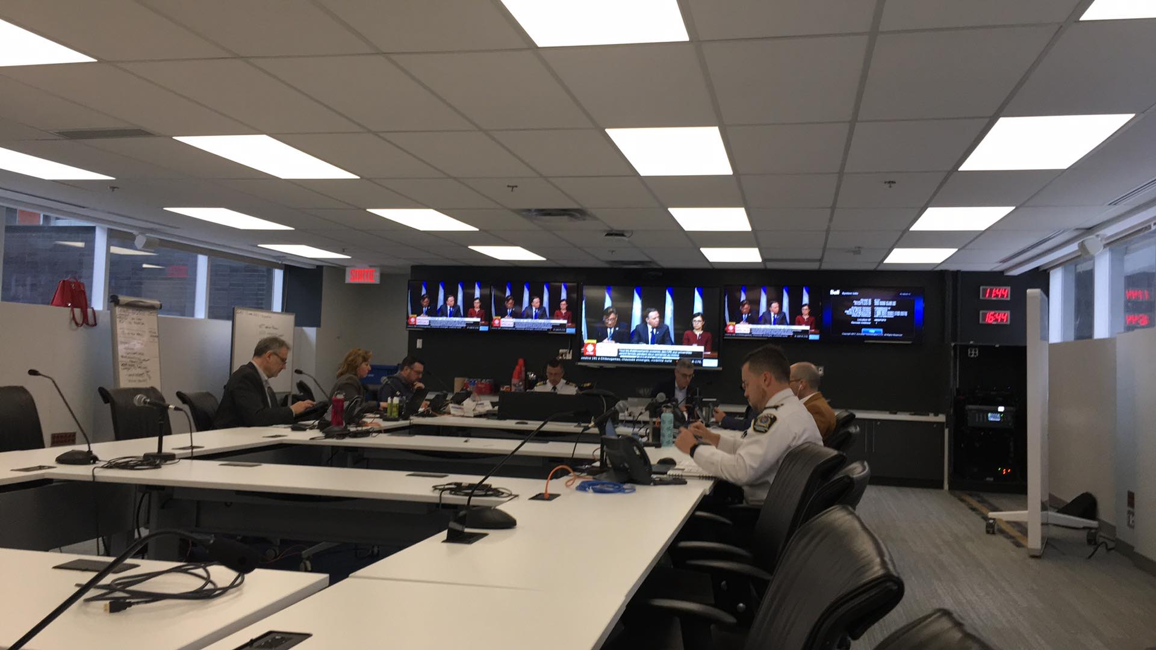
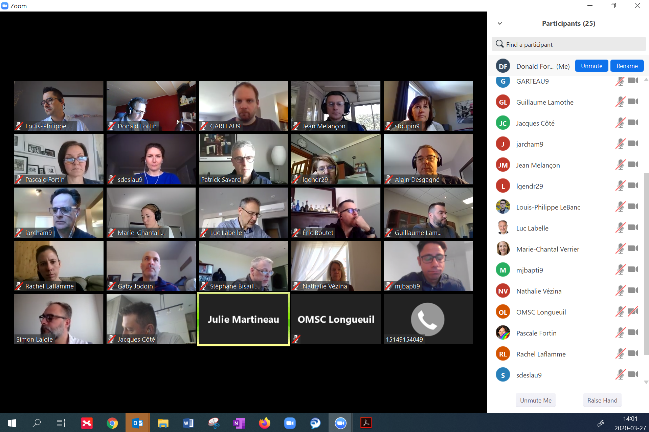
Le plan municipal de sécurité civile de la Ville de Longueuil
CCMU
Alerte et mobilisation des intervenants;
Alerte à la population;
Centre de coordination des mesures d’urgence;
Plans de missions;
Bottins des ressources;
Plans particuliers d’intervention :
Protection des utilisateurs du réseau de distribution d’eau;
Fourniture d’eau en cas de pénurie;
Chaleur extrême ou accablante;
Conditions hivernales extrêmes;
Transport ferroviaire – marchandises dangereuses;
Pandémie;
Inondation (en cours par le Génie);
Déversement (en cours par le SSIAL).
Système d’alerte automatisé
Notes:
Donald Fortin

Slide 16
Processus de décision dans le cadre des mesures d’urgence
ÉVÉNEMENT
911 / 311
CODE VERT
Sinistre appréhendé
Mise en disponibilité des responsables de missions.
Incendie
Selon l’évaluation de la situation, avise le directeur
Police
Selon l’évaluation de la situation, le capitaine en devoir avise son directeur
TP / GESTION DES EAUX / GÉNIE / autres
Selon l’évaluation de la situation, avise son directeur
CODE JAUNE
Sinistre réel
Mise en disponibilité des responsables de missions;
Ouverture des centres de soutien opérationnel et le CCMU;
Mobilisation des ressources au CCMU selon le PMSC.
Coordination des mesures d’urgence (Directeur général)
En concertation avec les responsables de mission au PMSC concernés
Cellule de coordination opérationnelle (CCO)
CODE ROUGE
Sinistre réel majeur
Mobilisation de tous les responsables de missions;
Ouverture des centres de soutien opérationnel et du CCMU.
Soutien à la coordination
Directeur du SSIAL
Chef de division - sécurité civile, schéma et analyse
Notes:
Jean Melançon

Slide 17
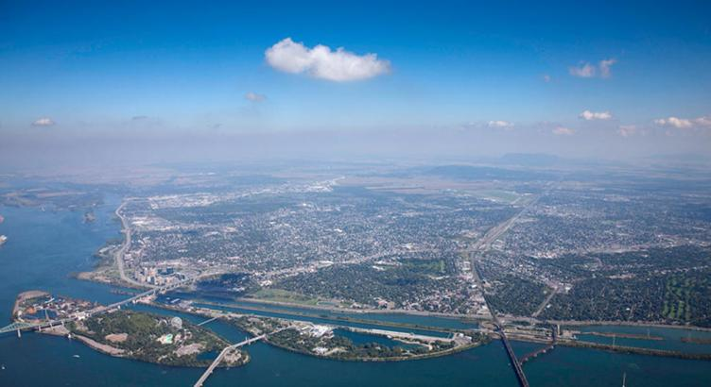
Cellule de coordination opérationnelle (CCO)
La cellule de coordination opérationnelle assure une « intelligence situationnelle » permettant au coordonnateur municipal de sécurité civile d’obtenir un état global de la situation, de déclencher les mécanismes d’alerte et de mobilisation prévus dans le PMSC et assure également une meilleure coordination entre les services d’urgence pour anticiper les événements.

Slide 18
Plus qu’un plan, on doit viser un état de préparation…
Formations « adaptées »;
Des exercices pour valider la planification;
Assurer la contribution de tous;
« Tenter » de réussir la fameuse « transversalité » dans un monde siloté;
Répéter le message, répéter les concepts, répéter la structure, et reprendre la répétition….
….Et une gestion des risques en sécurité civile
Notes:
Donald Fortin

Slide 19
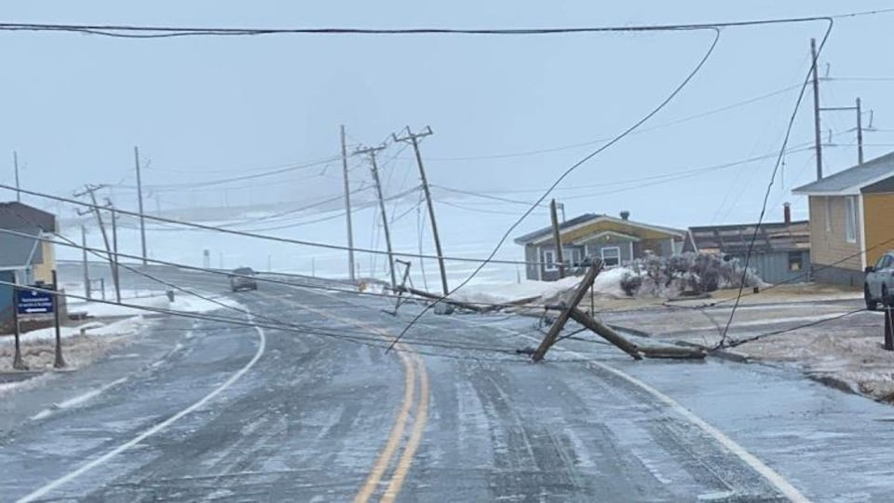
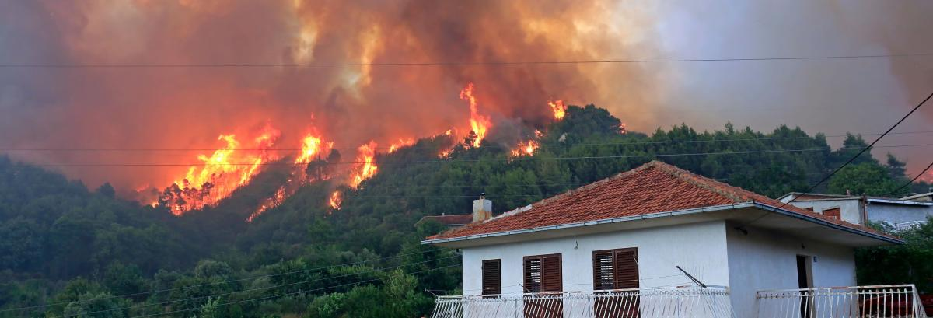
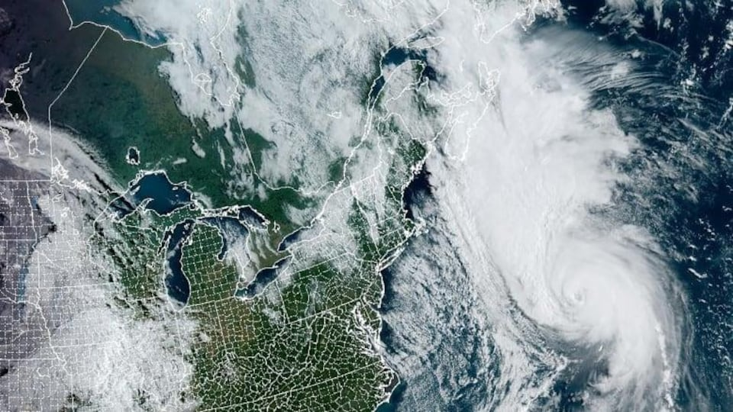
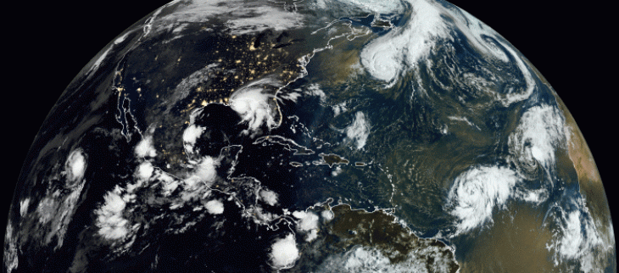
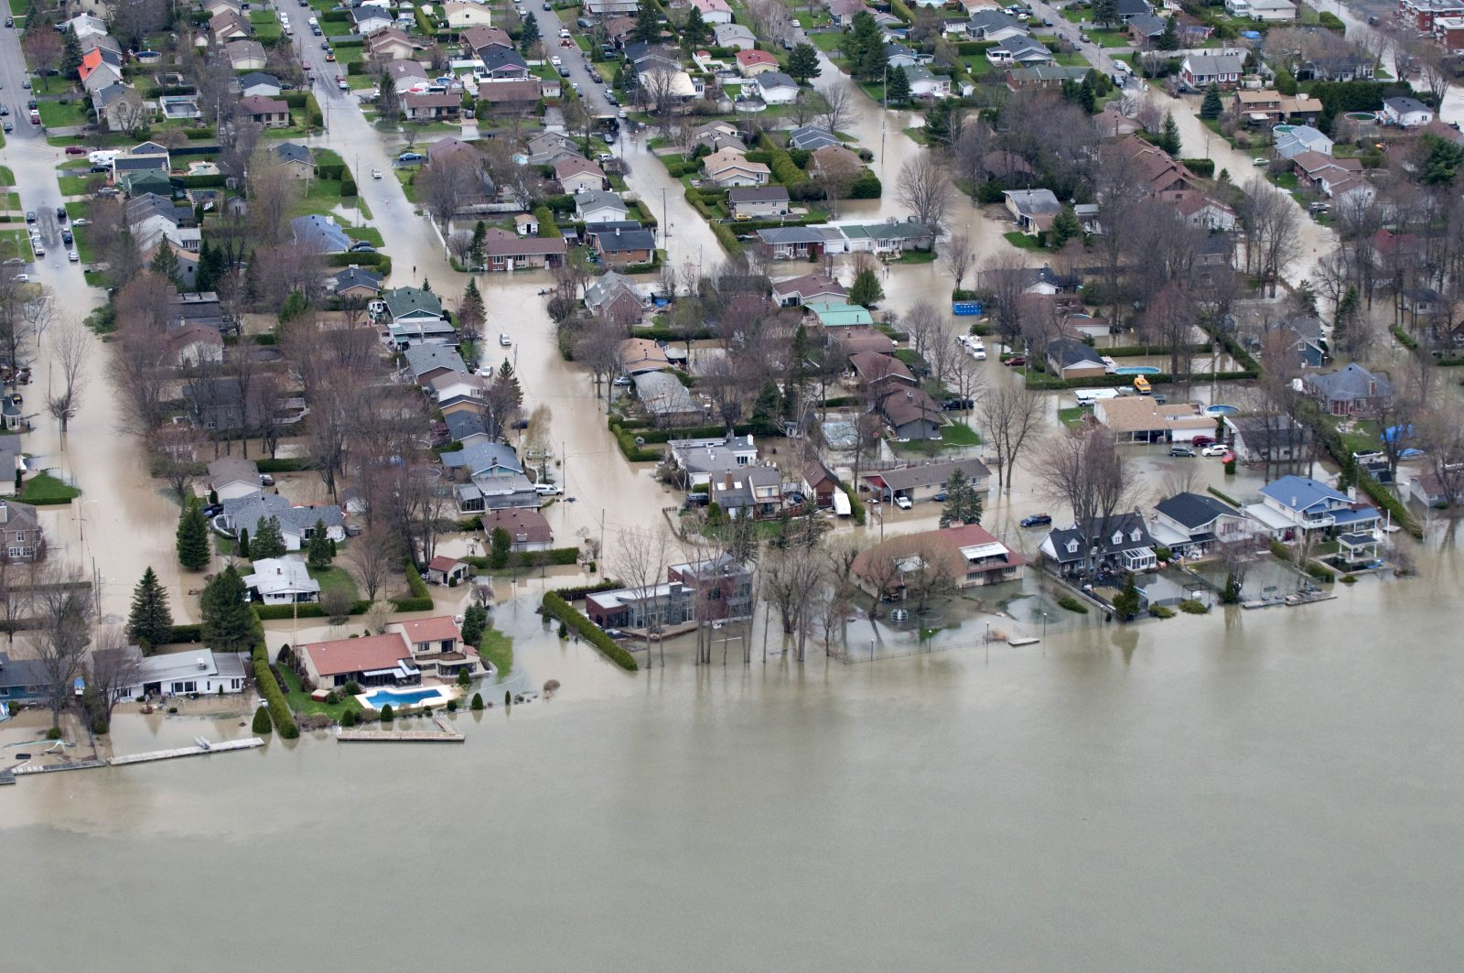
Et les changements climatiques dans tout cela?
https://ici.radio-canada.ca/nouvelle/1870395/coupure-courant-electricite-hydro-quebec-panne-info
https://www.georisques.gouv.fr/minformer-sur-un-risque/feu-de-foret
Source de l’image: https://capacadie.ca/fr/citoyens/environnement/changement-climatique
https://meteofrance.com/actualites-et-dossiers/actualites/planete/ouragans-une-saison-2020-record
https://ici.radio-canada.ca/nouvelle/1918004/tempete-ouragan-fiona-canada-atlantique-veille
https://www.asf-quebec.org/assistance-aux-sinistres-des-inondations-2017-le-bilan-dasfq/
19

Slide 20
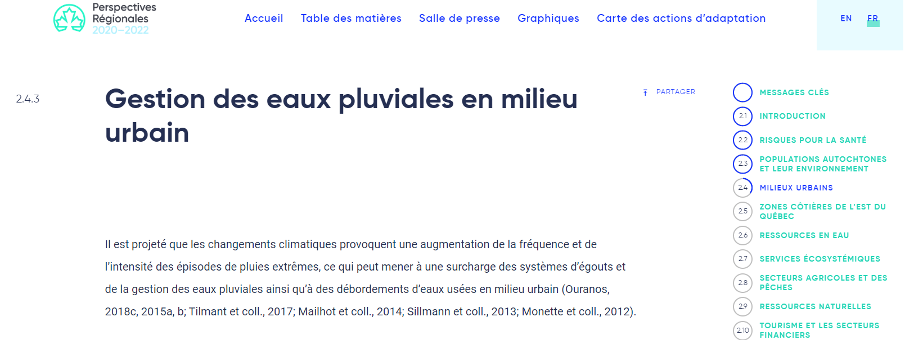
https://changingclimate.ca/regional-perspectives/fr/chapitre/2-0/

Slide 21
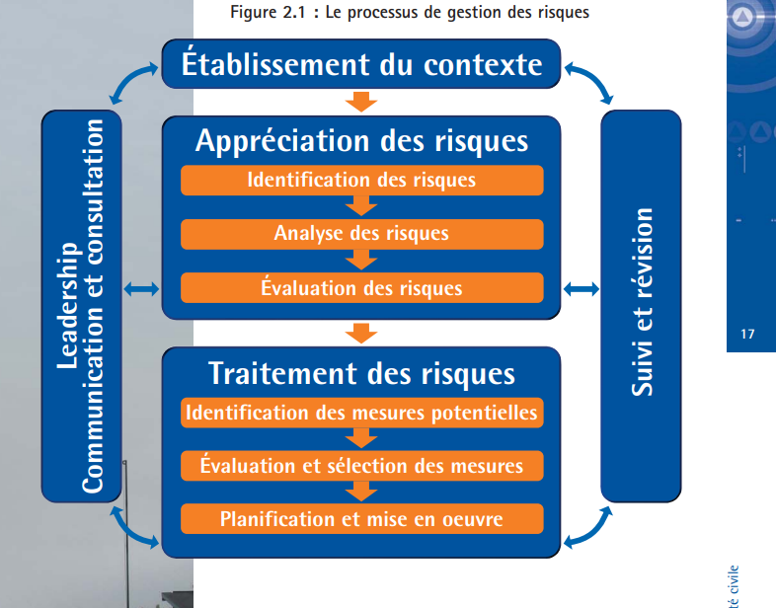
Les effets sur la prestation de services des Villes
« Plus de 2 milliards de dollars pour les dix plus grandes villes du Québec ; le double pour l’ensemble de la province. C’est la facture prévisionnelle de l’adaptation aux changements climatiques, selon une étude conjointe du Groupe AGÉCO et d’Ouranos, réalisée pour le Caucus des grandes villes de l’Union des municipalités du Québec (UMQ).
Ces sommes tiennent compte des estimations d’investissement pour les cinq prochaines années, seulement, dans les secteurs de l’eau potable, des eaux usées et pluviales, du verdissement et de la voirie.
« Les villes sont déjà touchées et c’est à elles de rendre leur population plus résiliente », soutient Caroline Larrivée, la directrice de la programmation scientifique d’Ouranos, le consortium de recherche québécois sur le climat.
https://www.environnement.gouv.qc.ca/programmes/climat-municipalites2/Plan-adaptation.pdf
https://www.ledevoir.com/environnement/567948/l-adaptation-un-imperatif-pour-les-municipalites
- 2019
- 2010
Notes:
Autonomie!!!

Slide 22
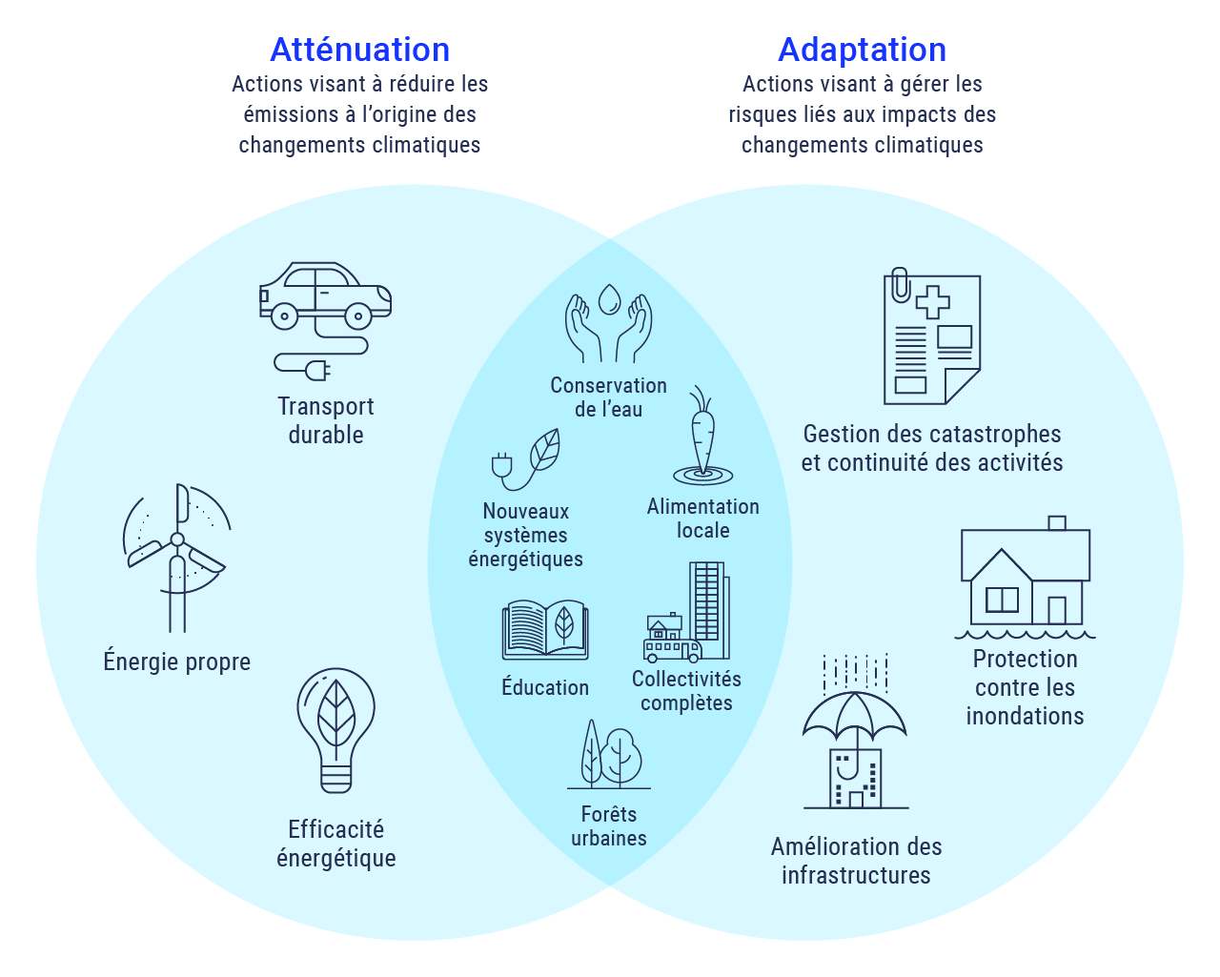
Démarches en cours:
Plan climat;
Plan directeur d’élaboration des parcs du territoire;
Plan de conservation des milieux naturels;
Plan de transition socioécologique;
Stratégie de l’eau;
Stratégie régionale de sécurité civile.
Ville de Calgary, 2018 https://changingclimate.ca/regional-perspectives/fr/chapitre/4-0/

Slide 23
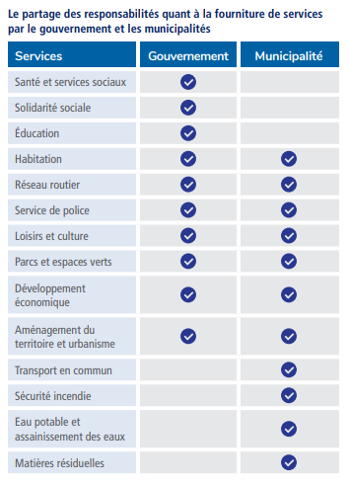
Le contexte municipal
https://www.mamh.gouv.qc.ca/fileadmin/publications/organisation_municipale/organisation_territoriale/BRO_OrganisationMunicipale_2020.pdf
Page 12
Population totale (2020) 8 426 075
Nombre d’organisations locales
Moins de 10k = 1 001 / 1 131
88% total
Selon la population Ville 100k et plus (10)= 4 043 331
Selon la population Ville 25k à 100k et plus (36) = 1 660 402

Slide 24
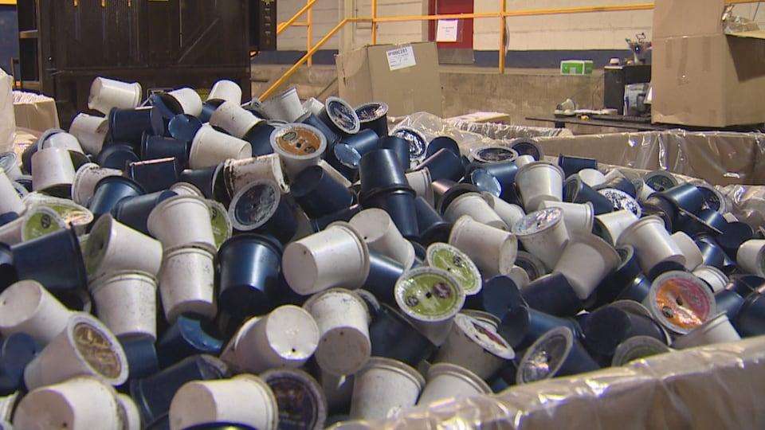
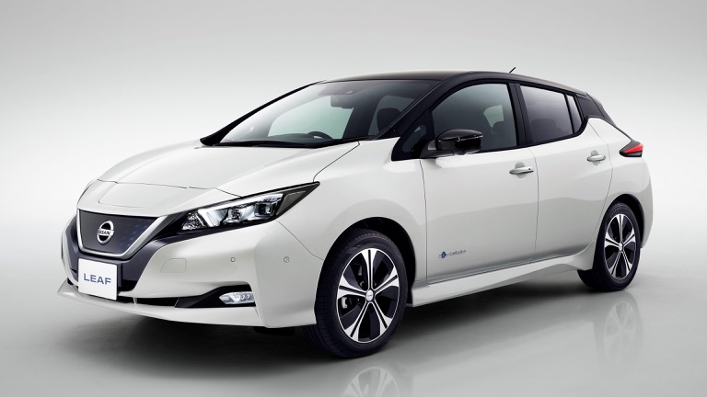
D’un point de vue (très) personnel
https://transitionenergetique.gouv.qc.ca/residentiel/programmes/renoclimat
PHOTO : Radio-Canada
PHOTO : iStock
https://ev-database.org/car/1106/Nissan-Leaf
PHOTO : iStock

Slide 25
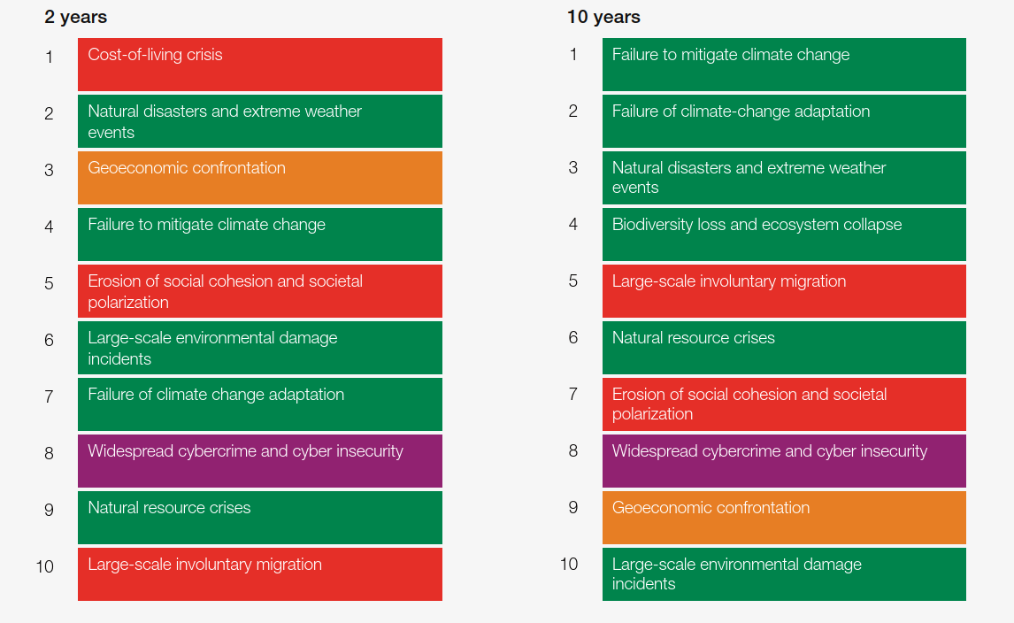
À une échelle planétaire…
https://www.weforum.org/reports/global-risks-report-2023
Page 6
Notes:
Comment en sommes nous arrivés là……la science nous en parle depuis tellement longtemps
Vision globale et ECONOMIQUE quoi que
2 ans
Crise du coût de la vie
Catastrophes naturelles et événements climatiques extrêmes
Confrontation géoéconomique
Incapacité à atténuer le changement climatique
Érosion de la cohésion sociale et polarisation de la société et la polarisation de la société
Dommages environnementaux à grande échelle incidents
Échec de l'adaptation au changement climatique
Cybercriminalité et cyberinsécurité généralisées
Crises des ressources naturelles
Migration involontaire à grande échelle
10 ans
Échec de l'atténuation du changement climatique
Échec de l'adaptation au changement climatique
Catastrophes naturelles et phénomènes météorologiques extrêmes
Perte de la biodiversité et effondrement des écosystèmes
Migration involontaire à grande échelle
Crises des ressources naturelles
Érosion de la cohésion sociale et polarisation de la société
Cybercriminalité et insécurité généralisées
Confrontation géoéconomique
Dommages environnementaux à grande échelle

Slide 26
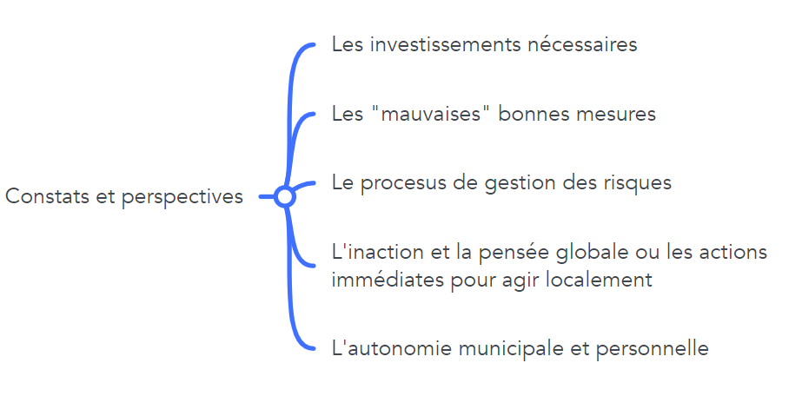
Conclusions
Et vous?
Climatosceptiques?
Écoanxieux?
Résilients?
Et votre municipalité?
Conclusions sur une note plutôt pessimiste:
« la fenêtre d’agir se referme […] L’inaction climatique ne signifie pas la fin du monde, mais le monde, lui, sera profondément transformé d’ici la fin du siècle. À moins de changements radicaux, les bouleversements à venir pourraient bien être sans précédent.» (GIEC 2023).
https://plus.lapresse.ca/screens/0c2a4c45-9309-4c20-a616-12ca6218cc50%7C_0.html
Notes:
Démarches au PACC
Discussion avec la spécialiste et responsable du PACC
Constats et enjeux
En attente d’orientation claires des paliers supérieurs avec des investissements
Trouver des mesures de réduction et d’adaptation mais surtout , être prêt pour appliquer les mesures les plus efficace
Bourses de carbone, procès climatiques, économie circulaire
Son souhait, autonomiste…..small is beautiful

Slide 27
MERCI DE VOTRE ATTENTION

